Slide 1

Facemind 스트레스 관리 앱 얼굴인식과 딥러닝을 통한 박수 측정 후 스트레스 지표 분석
최종 보고
16조 EVERGLOW팀
김현동 이다은 이원석 조유리

Slide 2
목차
1. 서론
1.1 배경
1.2 프로젝트 내용
2. 본론
2.1 시스템/GUI 구성
2.2 사용 사례
2.3 적용 기법 및 기술
2.4 핵심 연구/개발 과제
2.5 업무 분담/주차 일정 계획
3. 결론
3.1 달성 목표 및 성과
3.2 프로젝트의 의의

Slide 3
1. 서론
1.1 연구/개발 배경
1.2 프로젝트 내용

Slide 4
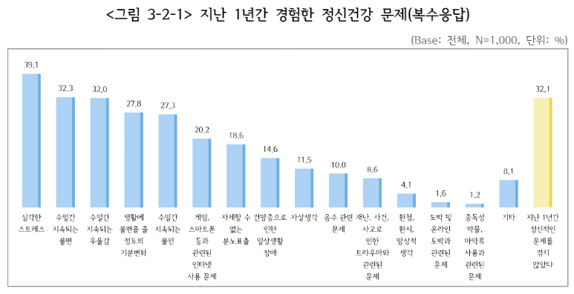
1.1 배경
출처 : 2023 정신건강에 관한 서울시민 인식 조사 보고서
‘정신 문제를 겪었다’ 67.9% 중 ‘심각한 스트레스 경험’ 39.1%

Slide 5
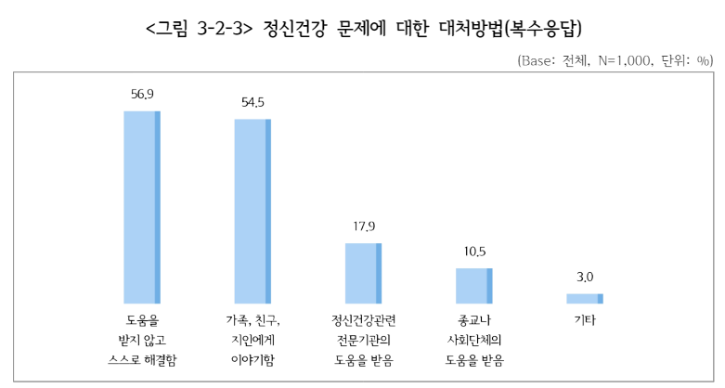
1.1 배경
2023 정신건강에 관한 서울시민 인식 조사 보고서
대처 방법으로 ‘스스로 해결함’ 56.9% ‘전문기관 도움’ 17.9%

Slide 6
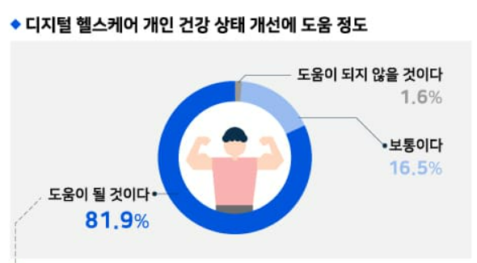
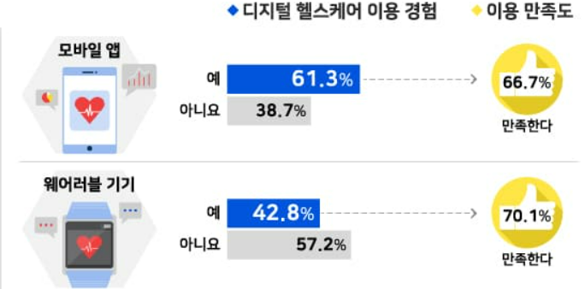
1.1 배경
ㆍ디지털 헬스케어가 ‘개인 건강 상태 개선’에 도움 될 것이다 81.9%
ㆍ디지털 헬스케어의 접근성 ‘모바일 앱 > 웨어러블 기기’ 18.5%

Slide 7
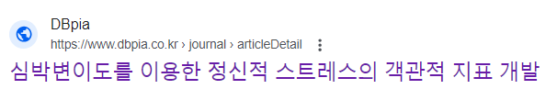

1.1 배경
심박 변이도와 스트레스의 연관성 그리고 객관적 지표

Slide 8
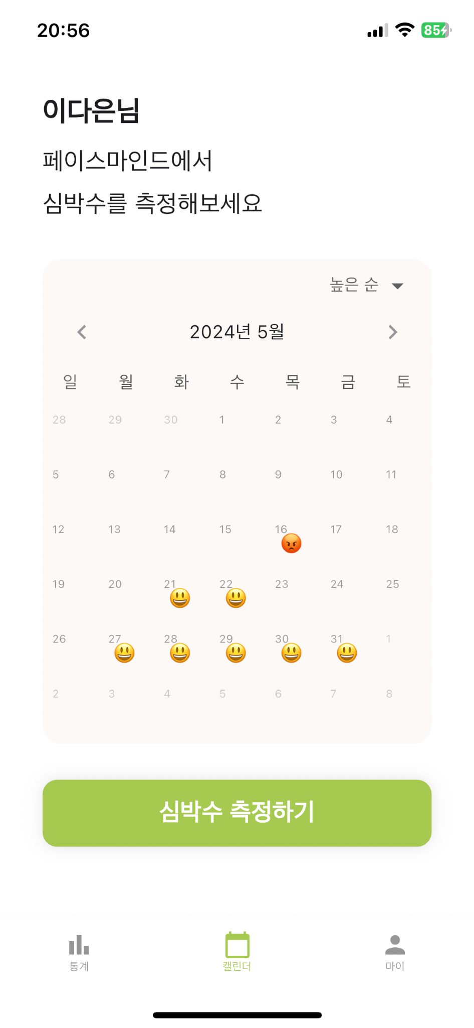
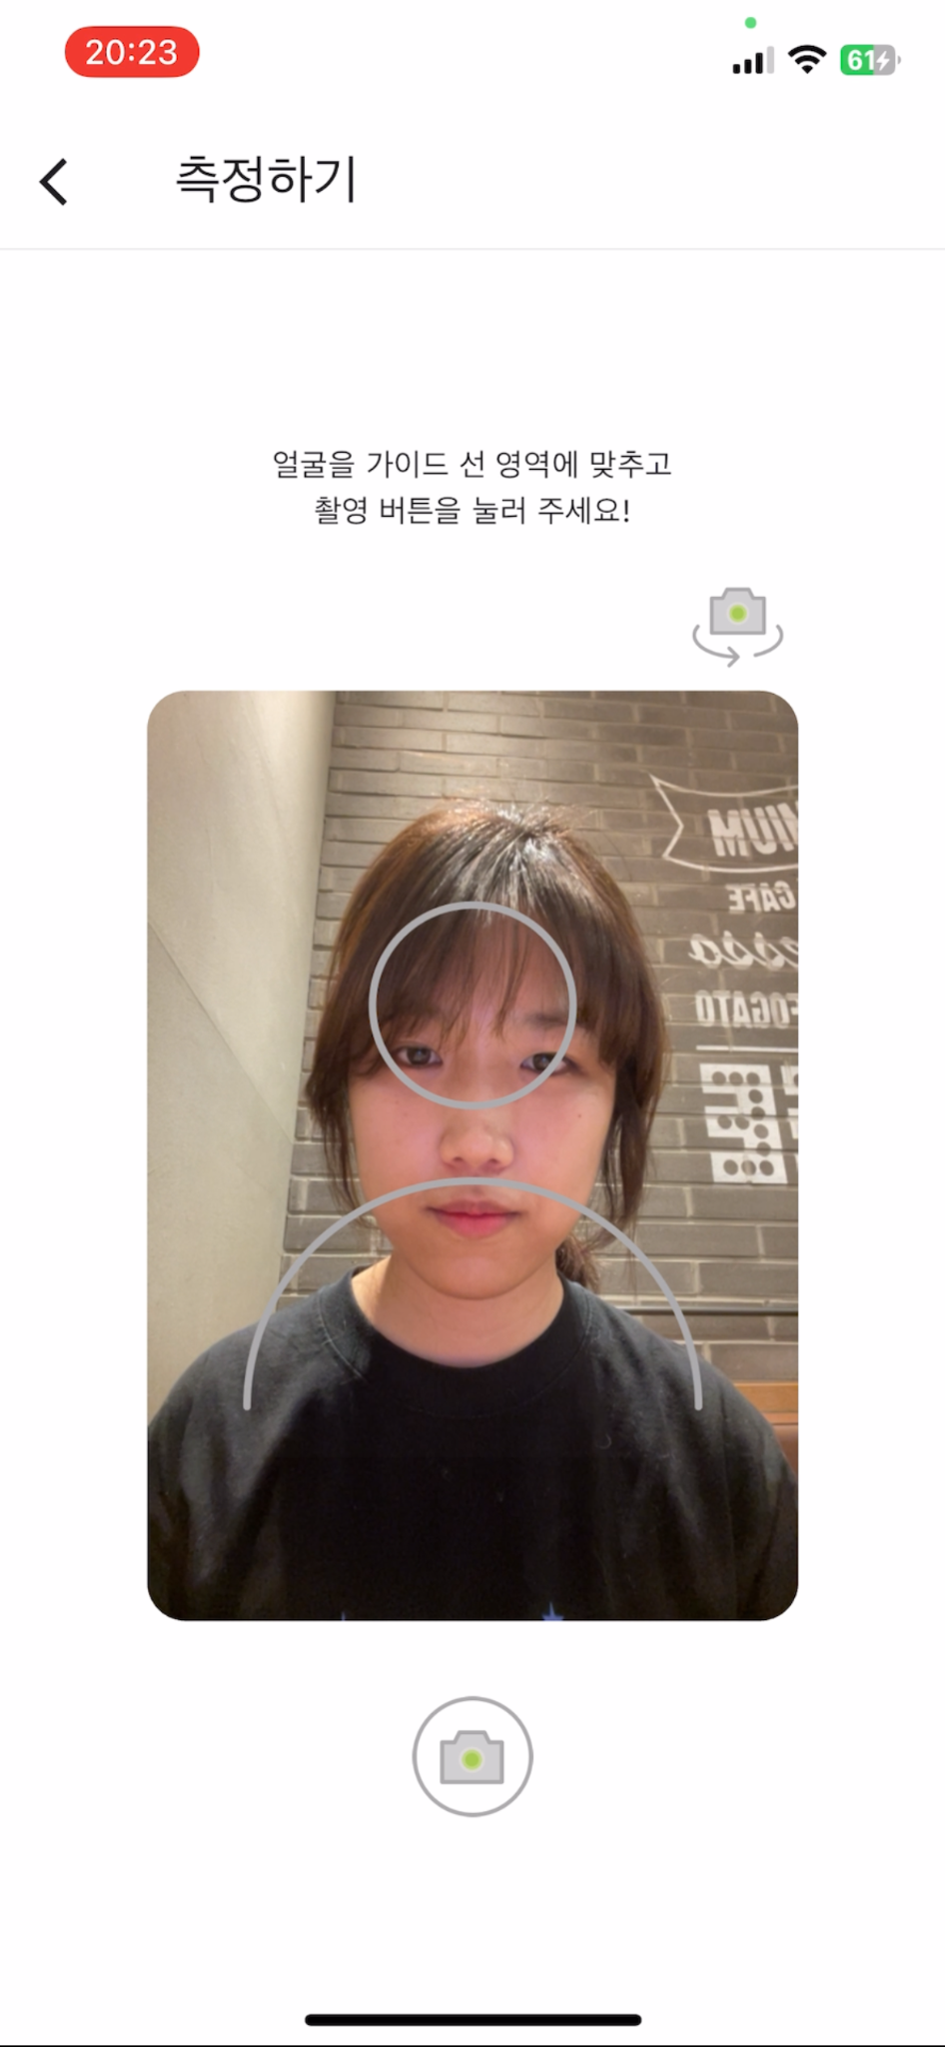
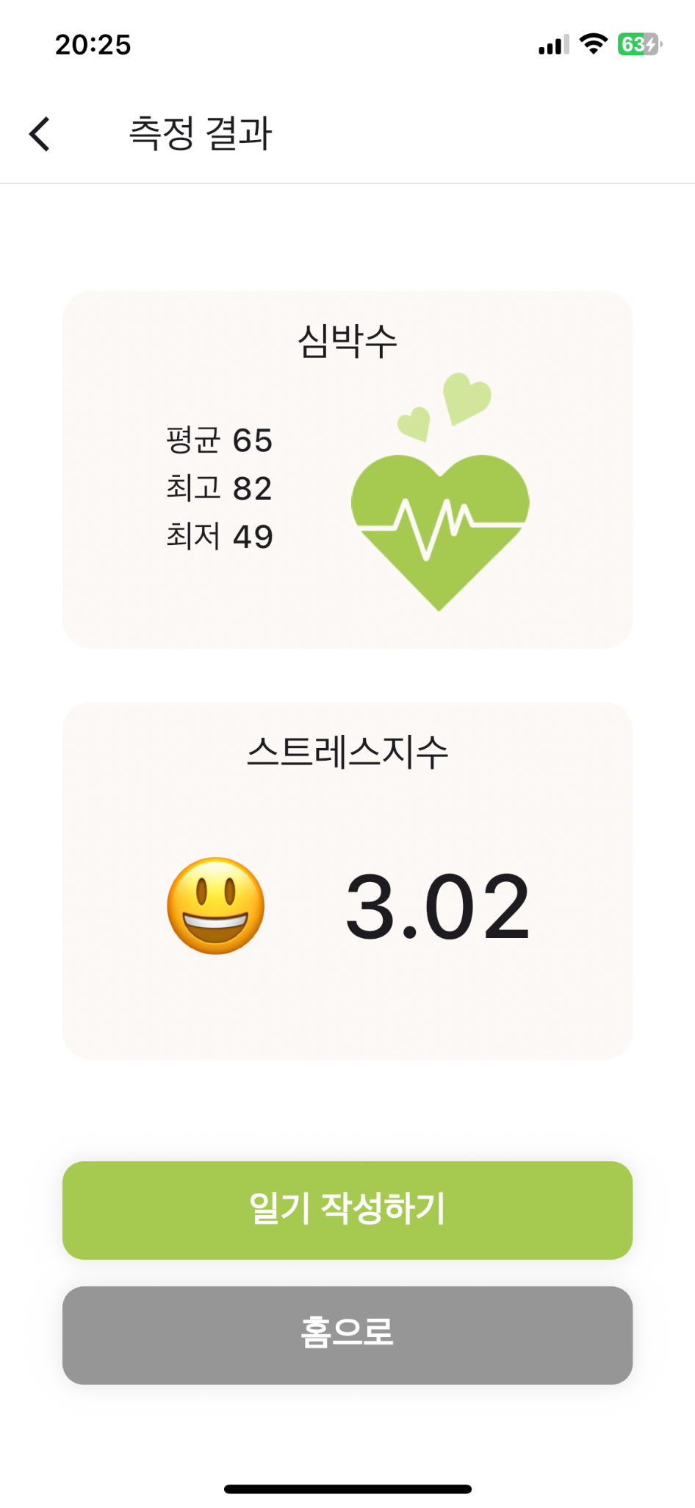
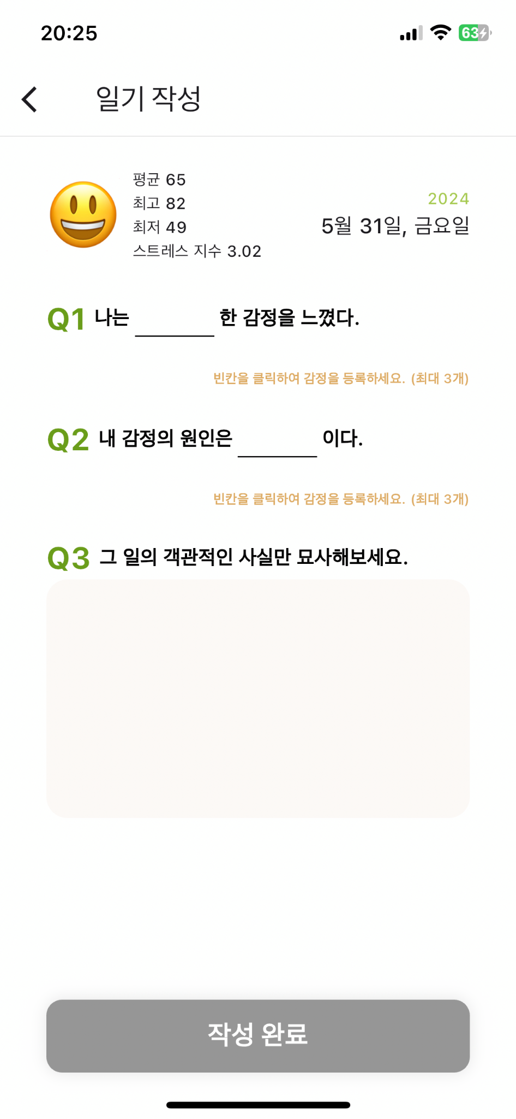
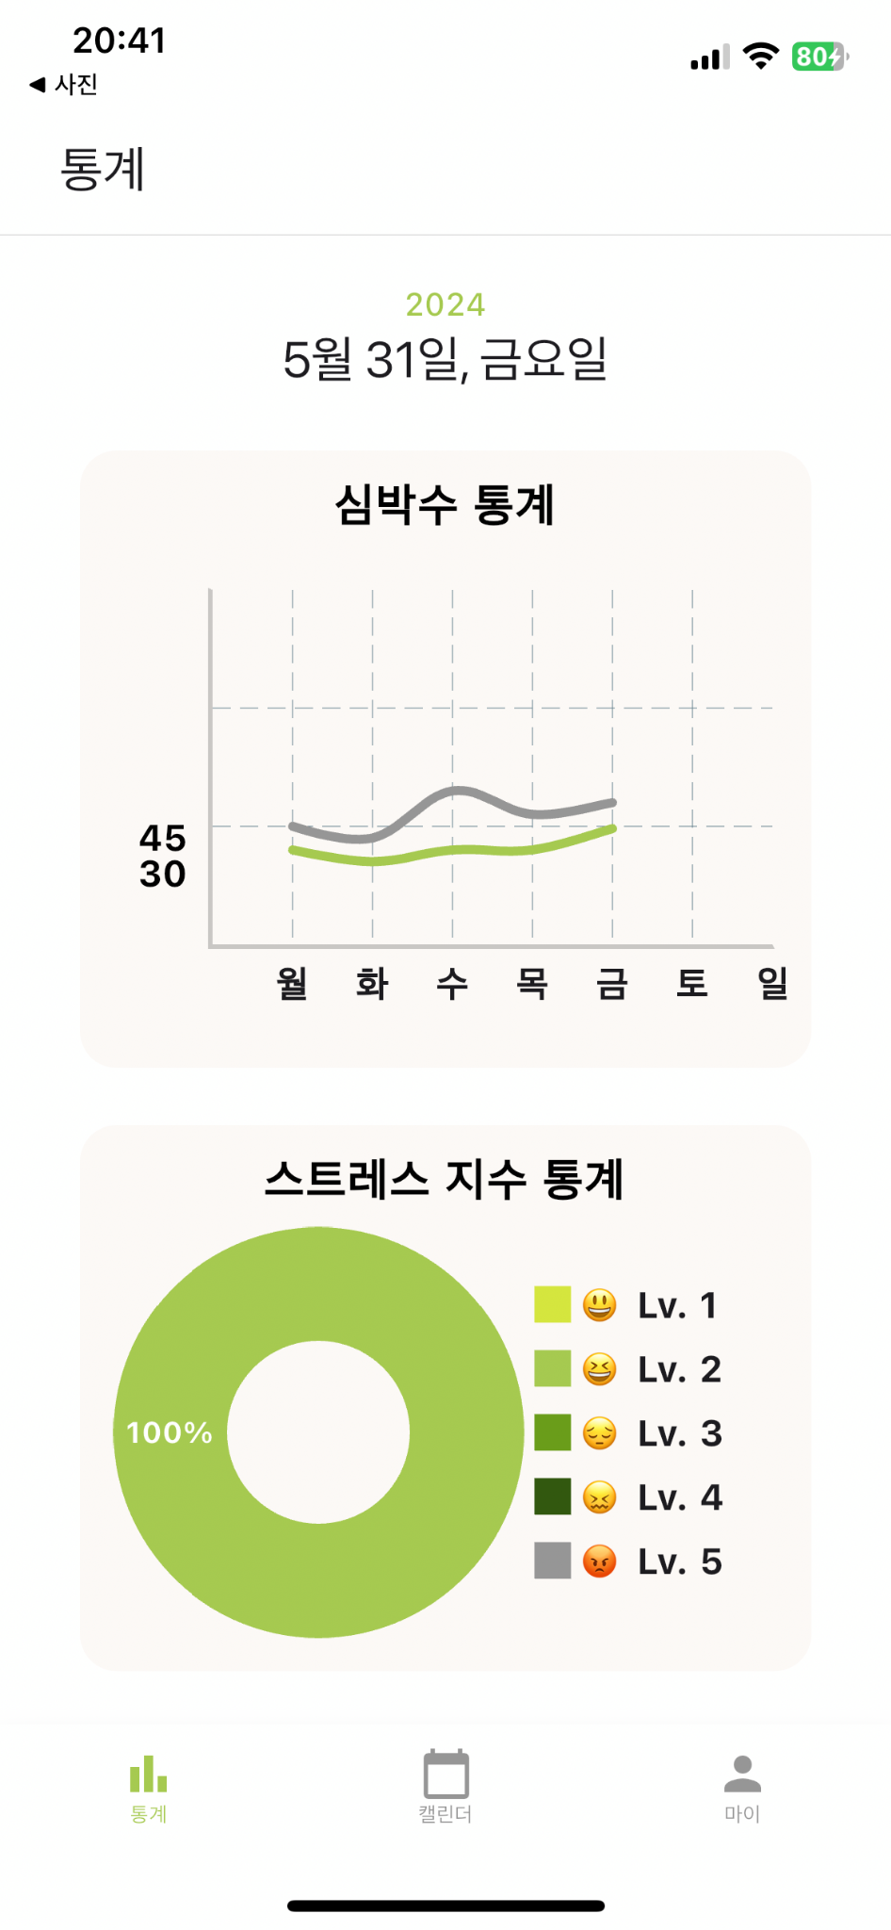
1.2 프로젝트 내용
1. 메인 캘린더
2. 심박수 측정
3. 측정 결과
4. 일기 작성
5. 통계

Slide 9
2. 본론
2.1 시스템/GUI 구성
2.2 사용 사례
2.3 적용 기법 및 기술
2.4 핵심 연구/개발 과제
2.5 업무 분담/일정 계획

Slide 10
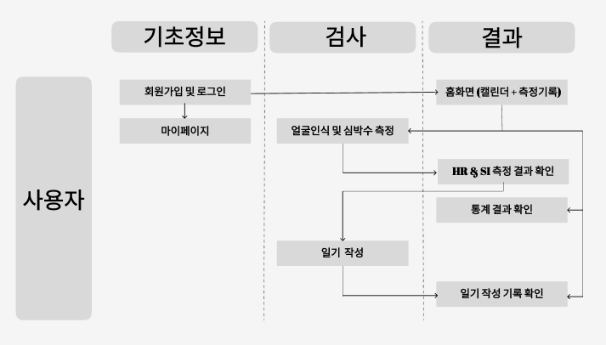
2.1 시스템/GUI 구성
GUI 구성도

Slide 11
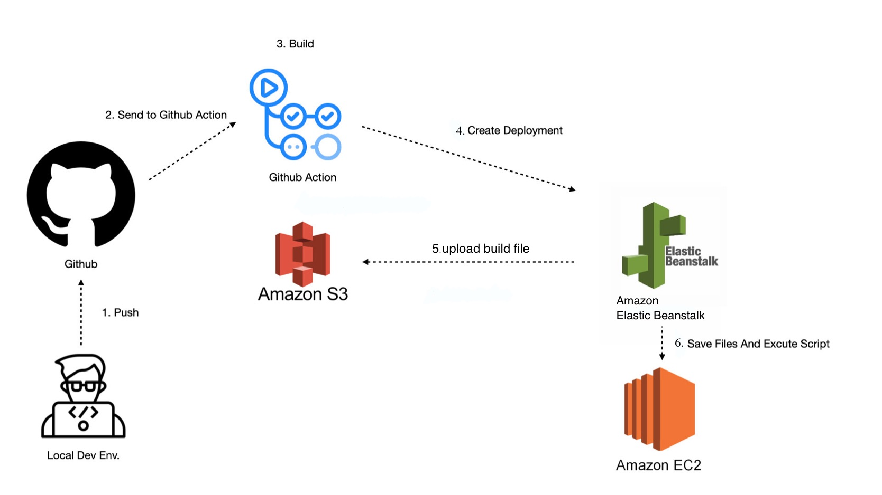
2.1 시스템/GUI 구성
시스템 구성도

Slide 12
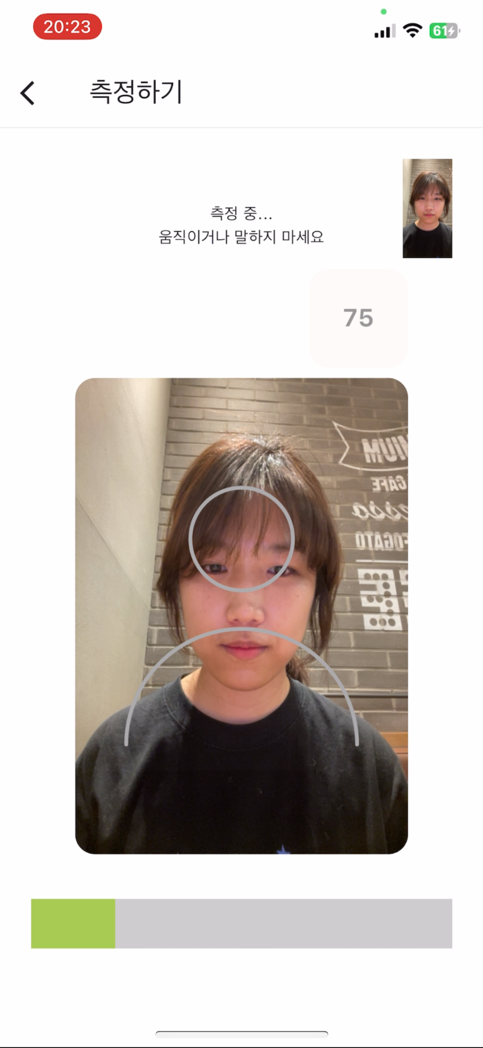
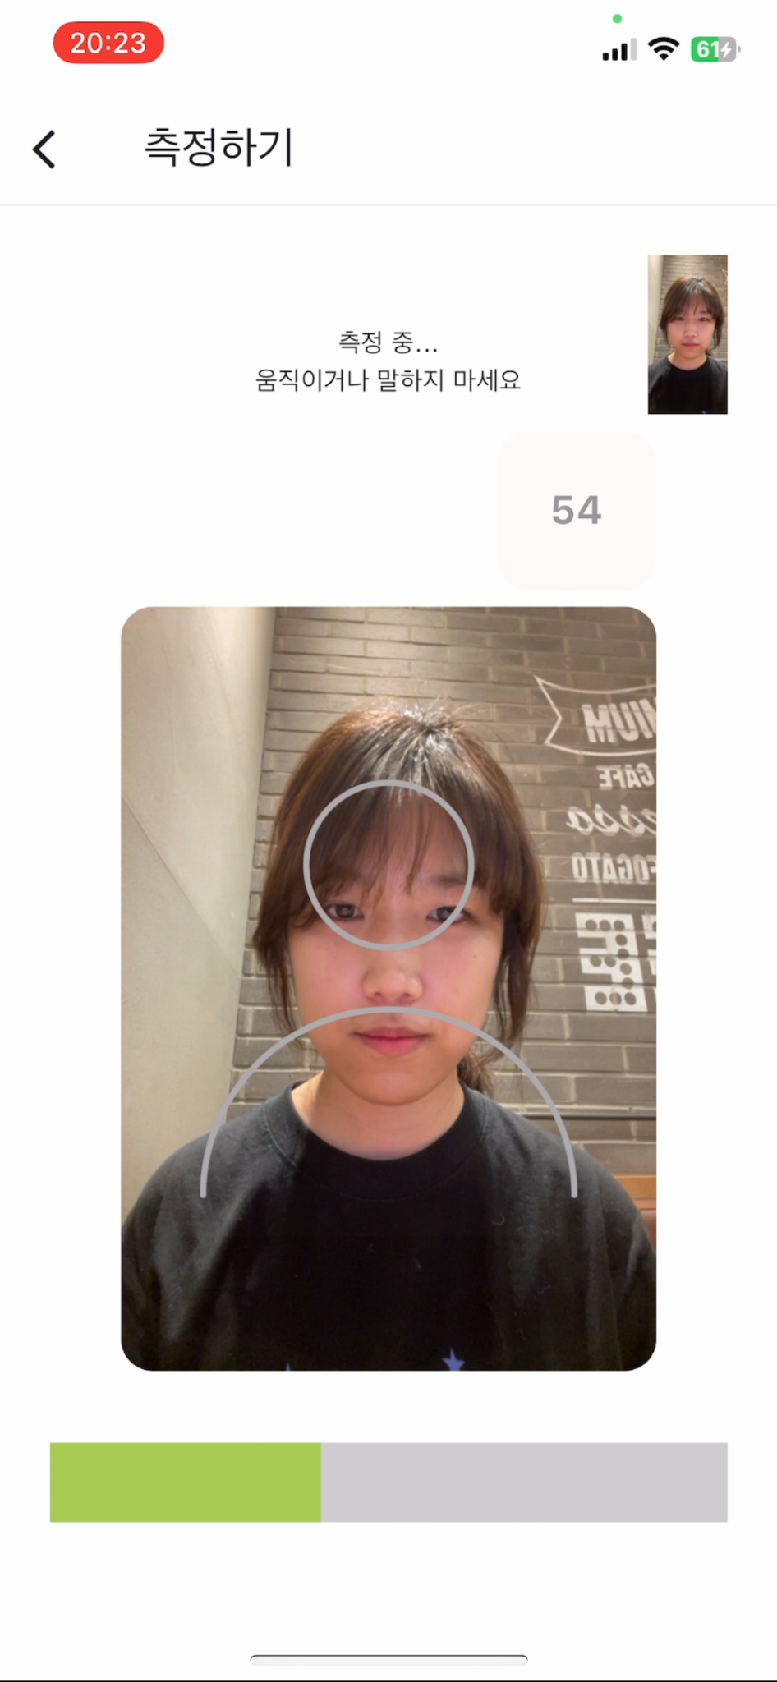

2.2 사용 사례
심박수 측정 과정
측정이 시작
1분동안 실시간으로 측정되는 심박수 확인
측정 완료

Slide 13
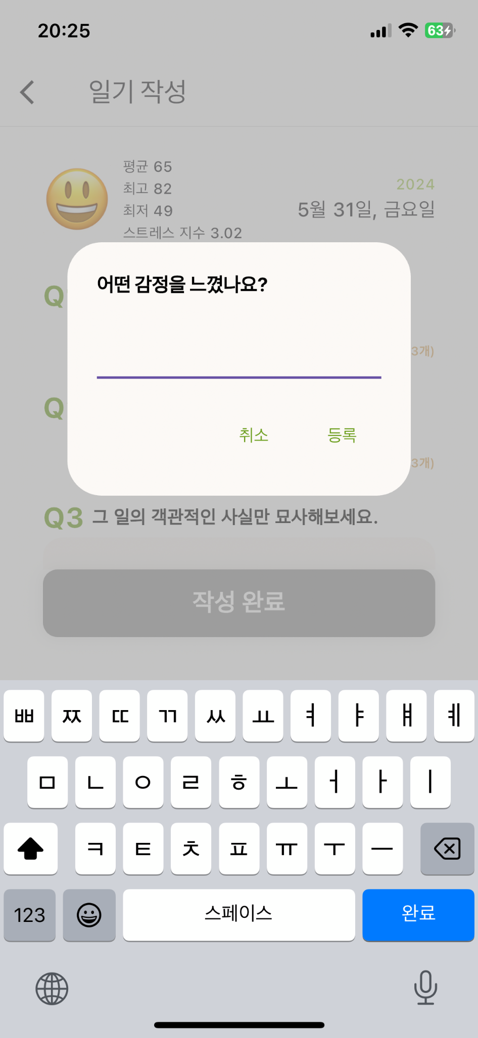
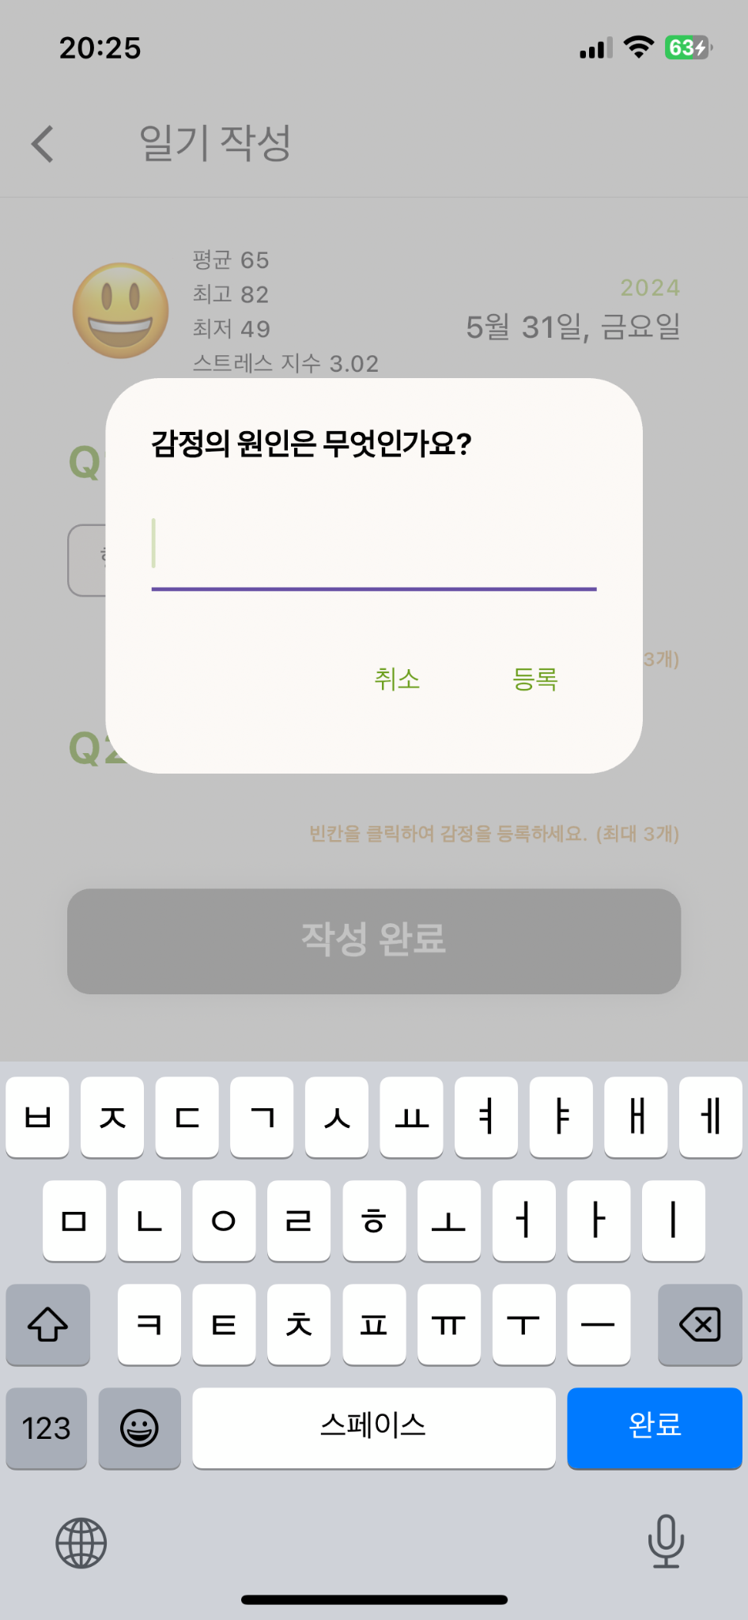
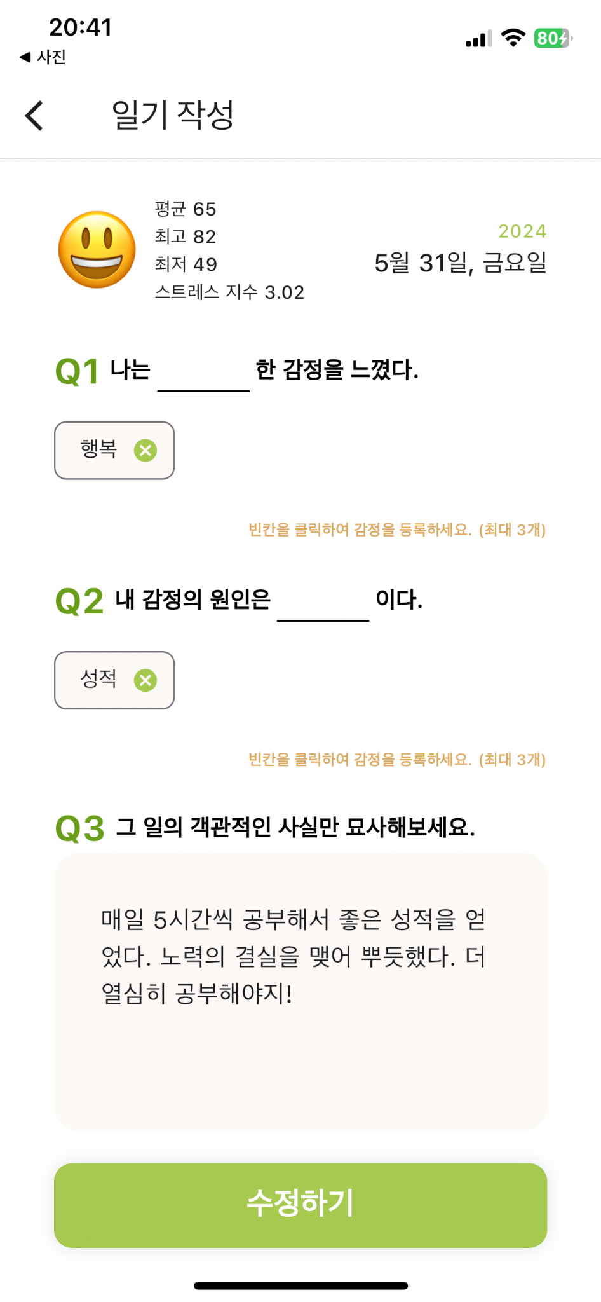
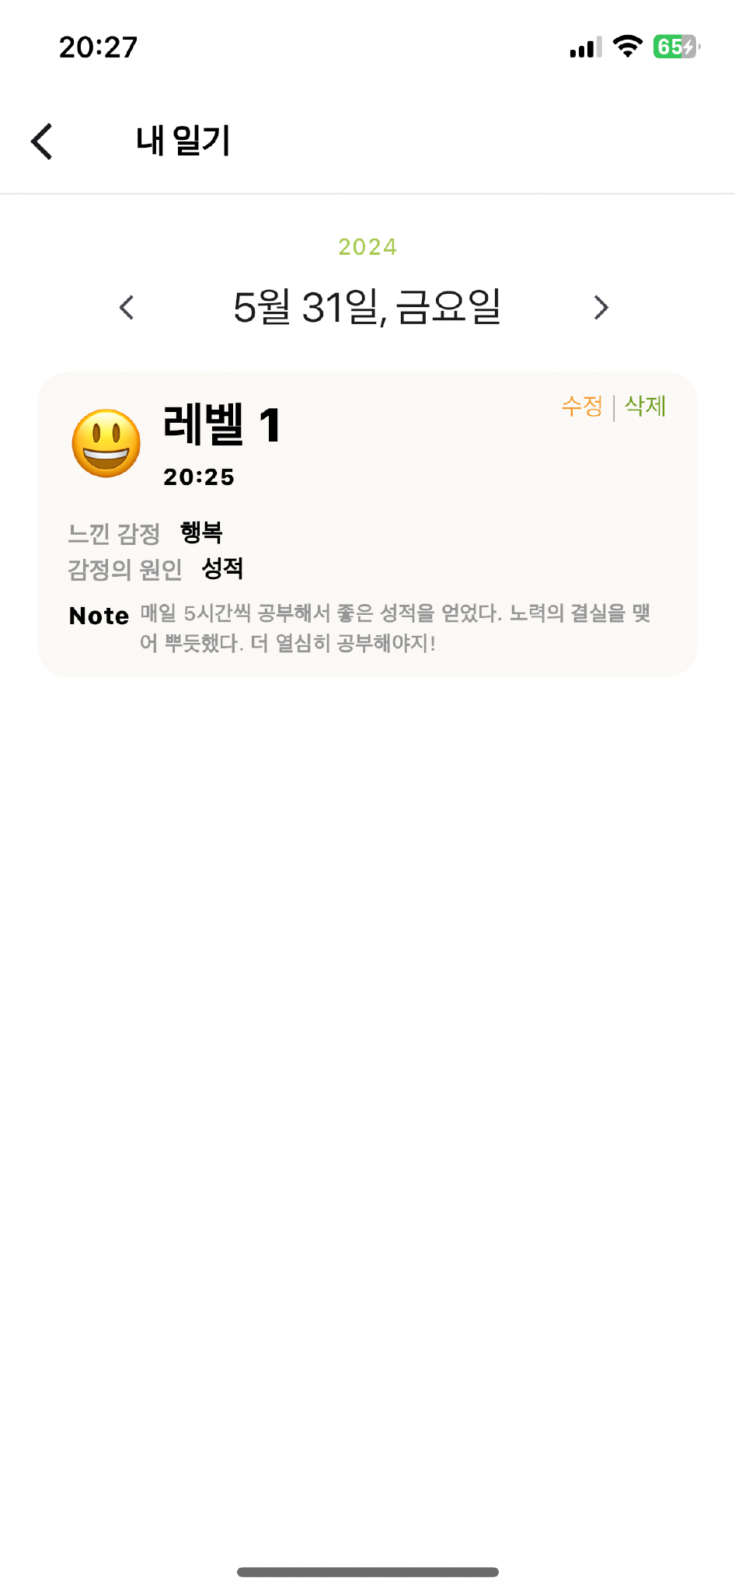
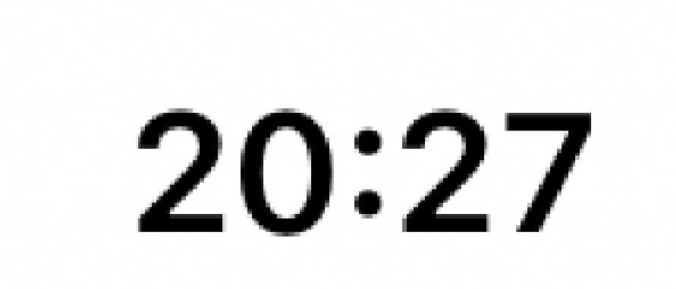
2.2 사용 사례
심박수 측정 후 일지 작성 과정
일기작성 화면 이동
작성한 일기 확인

Slide 14
2.2 사용 사례
측정에 따른 업데이트 (캘린더,통계)
통계에 측정 결과 반영
캘린더에 측정 결과 반영

Slide 15





2.3 적용 기법 및 기술
Signal & Image processing
Front

Slide 16






2.3 적용 기법 및 기술
백엔드

Slide 17
2.4 프로젝트 내용 - 앱 개발
ㆍ view 생성 및 서버 연결
ㆍ 회원가입/로그인
ㆍ 일지 CRUD
ㆍ 검사 결과 저장 및 조회
ㆍ 일주일 별 심박수와 스트레스 지수 통계 제공
ㆍ 스트레스 지수 캘린더 제공
서비스 개발
서비스 배포
ㆍGithub Actions 를 활용한 지속적 통합 및 배포
ㆍAWS를 활용한 서비스 배포
서비스 통신
ㆍsocket io을 활용한 실시간 이미지 전송

Slide 18
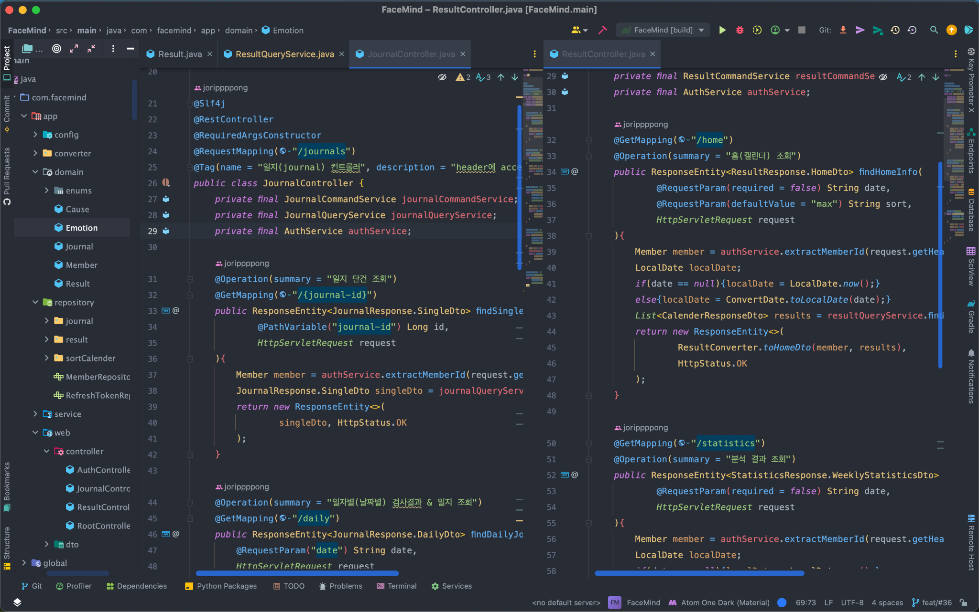
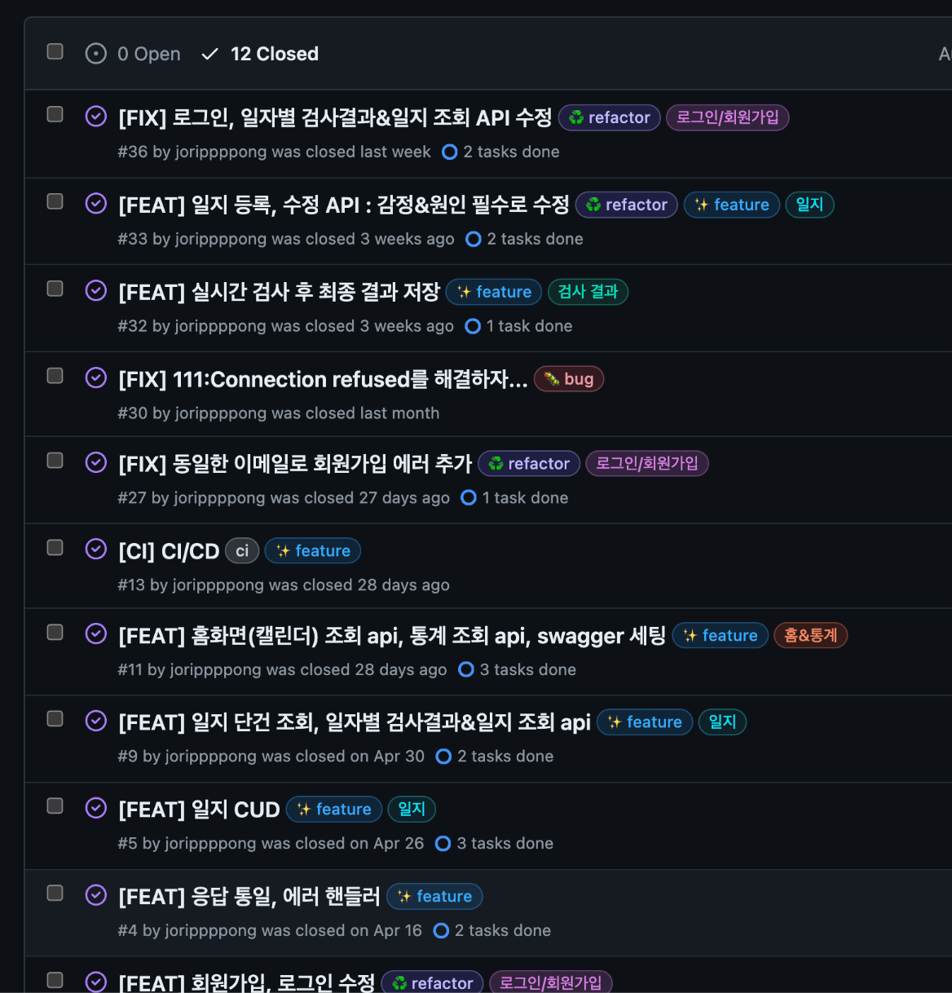
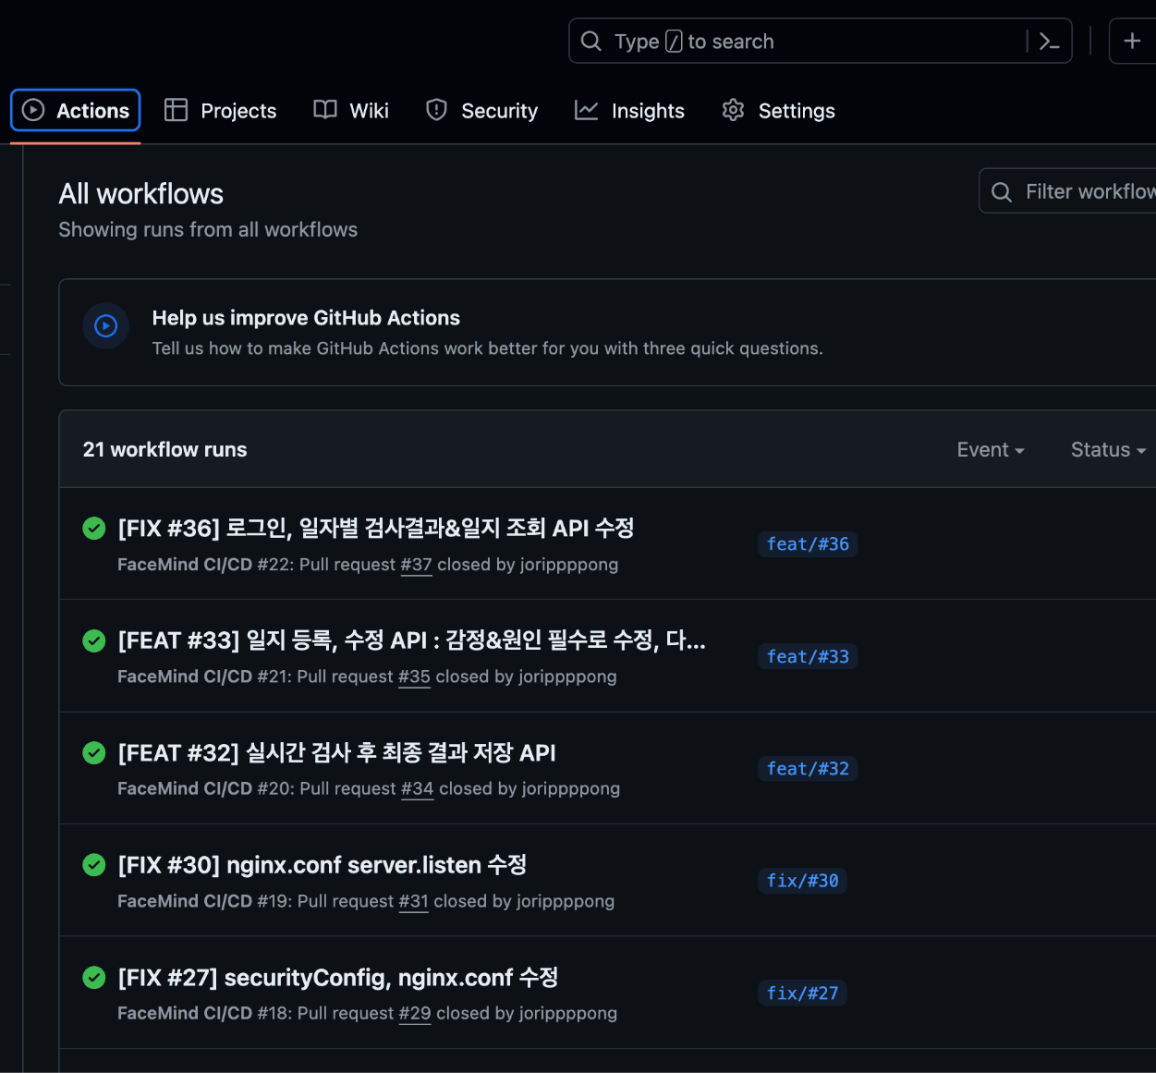
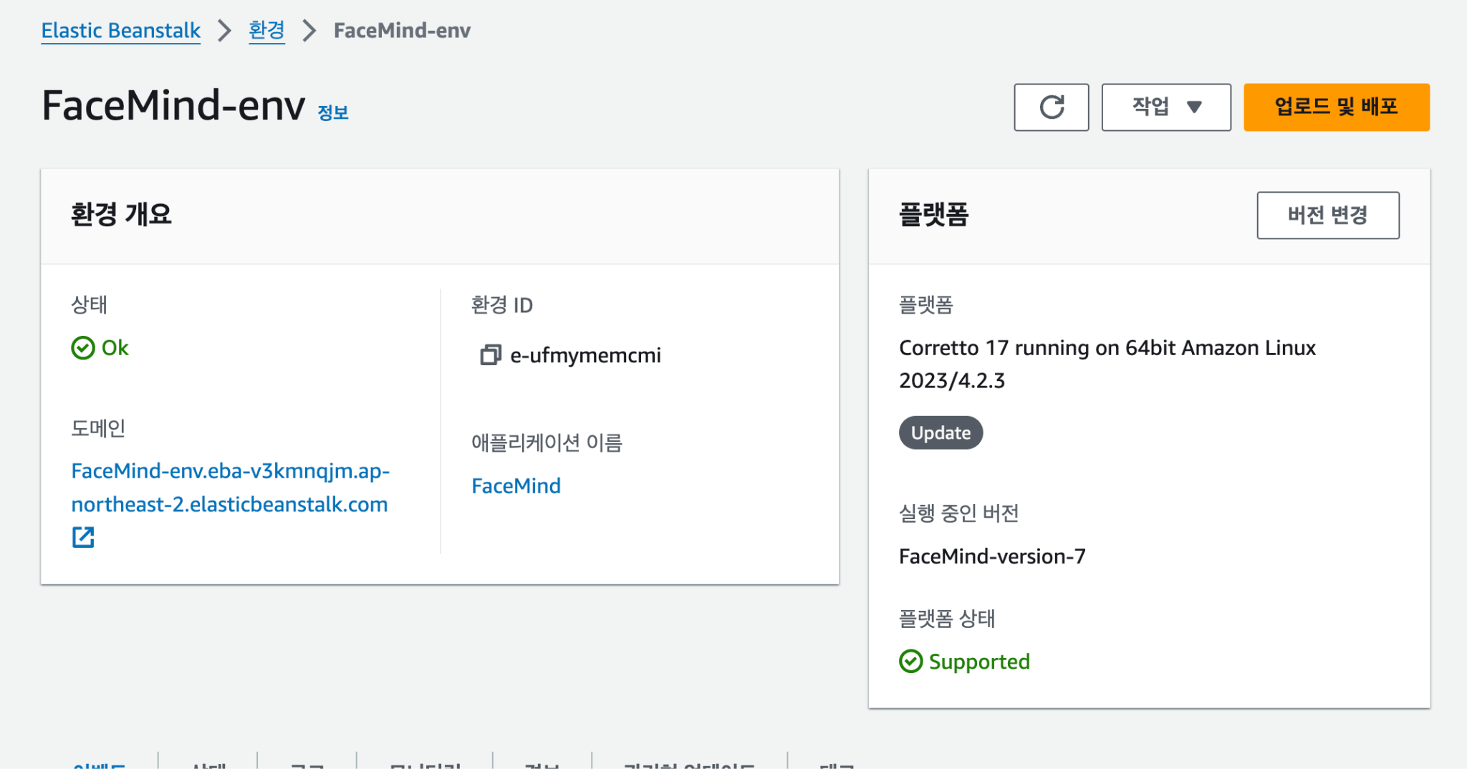
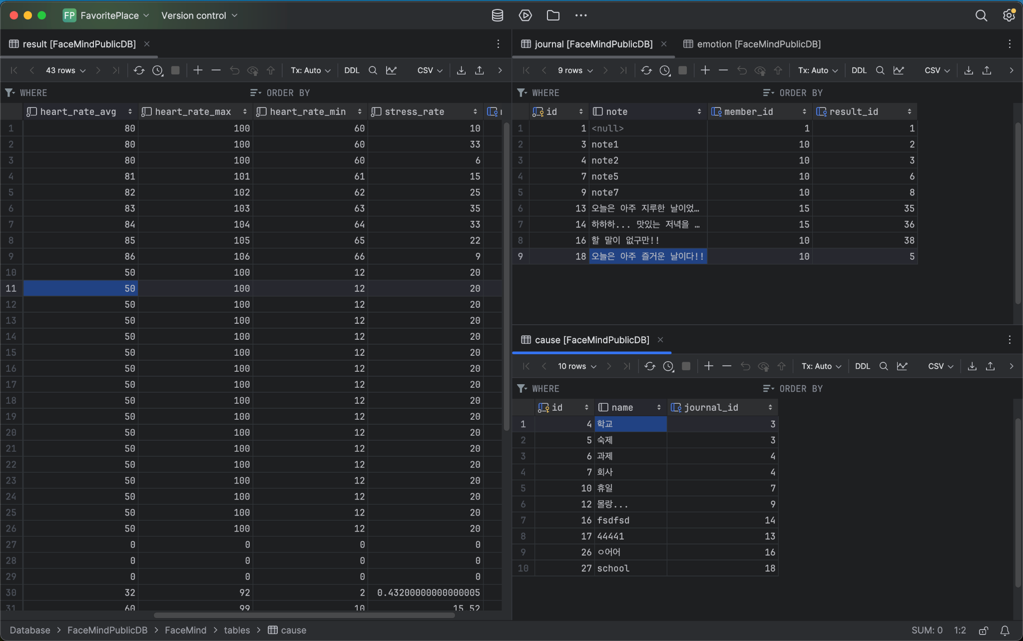
2.4 프로젝트 내용 - 앱 개발
서비스 개발 코드
기능별 API 개발
github actions (CI/CD)
AWS Elastic Beanstalk
MySQL

Slide 19
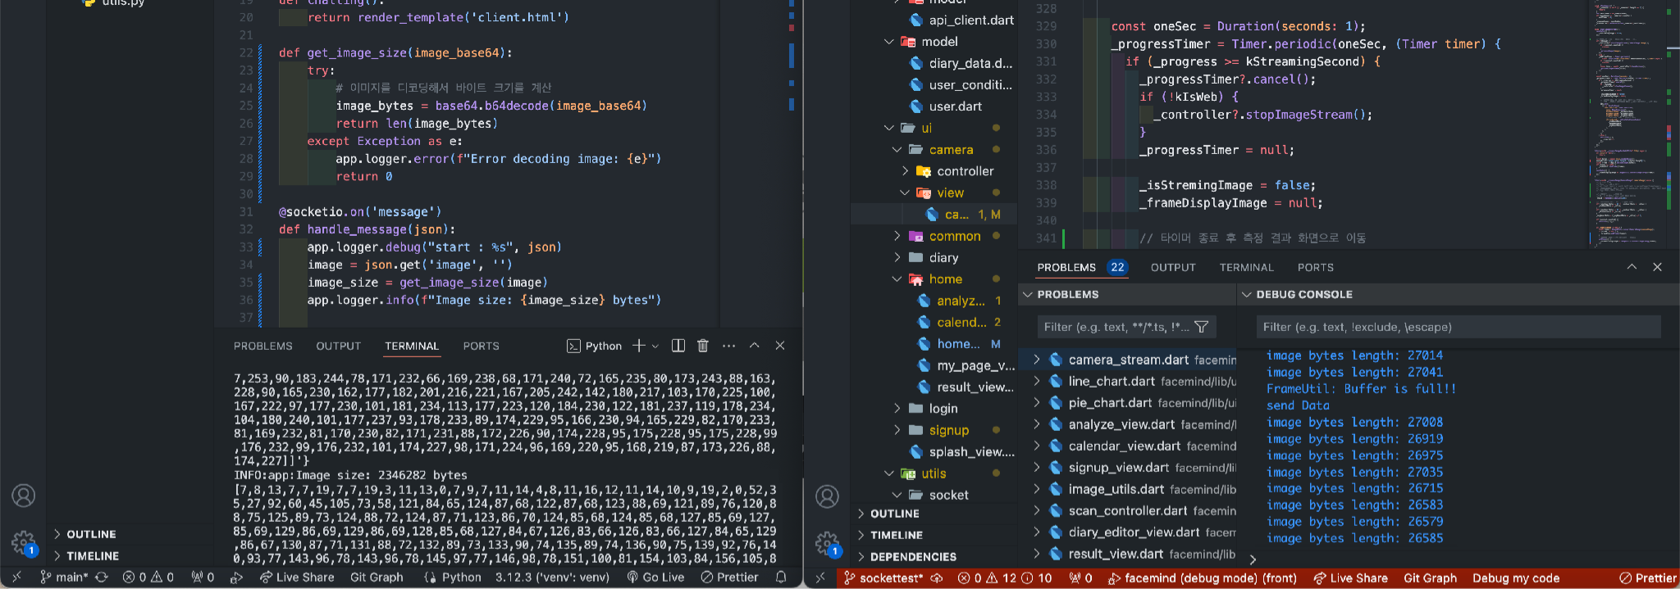
2.4 프로젝트 내용 - 앱 개발
CAPTURE IMG to BYTE
PYTHON SERVER
Socket IO 통신

Slide 20
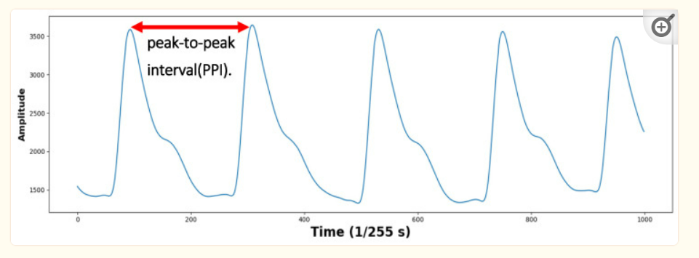
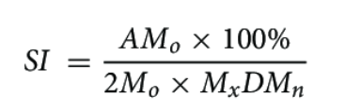
2.4 핵심 연구/개발 과제 - Signal & Stress index
SI 측정 원리
Mo​: 가장 빈번한 RR 간격의 최빈값 (단위 : s)
AMo: 최빈값의 진폭 (50ms 빈폭)
Mx​: 가장 긴 RR 간격 값 (단위 : s)
Mn​: 가장 짧은 RR 간격 값 (단위 : s)
DMn​: Mx - Mn (단위 : s)
Seung Gun Lee, young do song
"Experimental Verification of the Possibility of Reducing Photoplethysmography Measurement Time for Stress Index Calculation", National Library of Medicine, 2023 Jun.

Slide 21
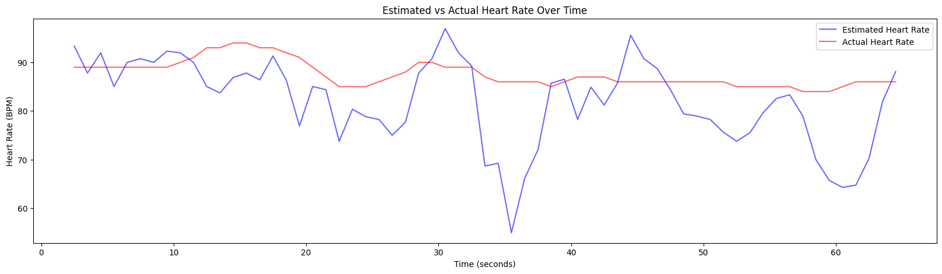
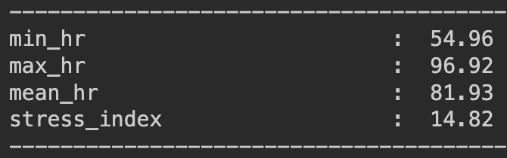
2.4 핵심 연구/개발 과제
UBFC-rPPG¹⁾ 데이터 셋 결과
S. Bobbia, R. Macwan, Y. Benezeth, A. Mansouri, J. Dubois, "Unsupervised skin tissue segmentation for remote photoplethysmography", Pattern Recognition Letters, 2017.

Slide 22
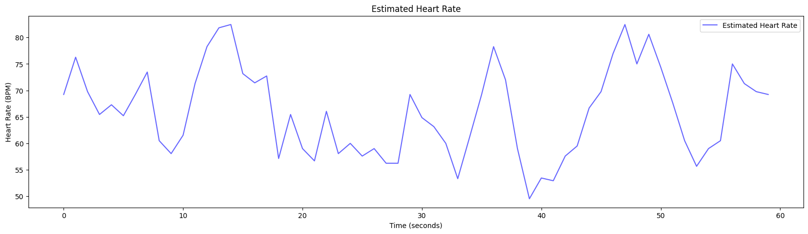
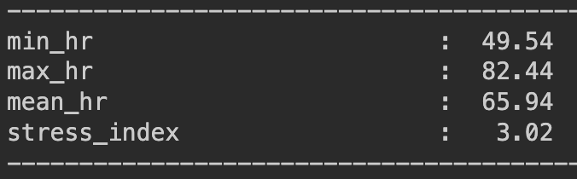
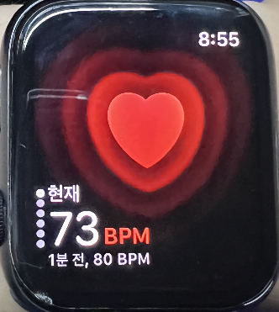
2.4 핵심 연구/개발 과제
팀원 영상으로 직접 실험한 결과

Slide 23
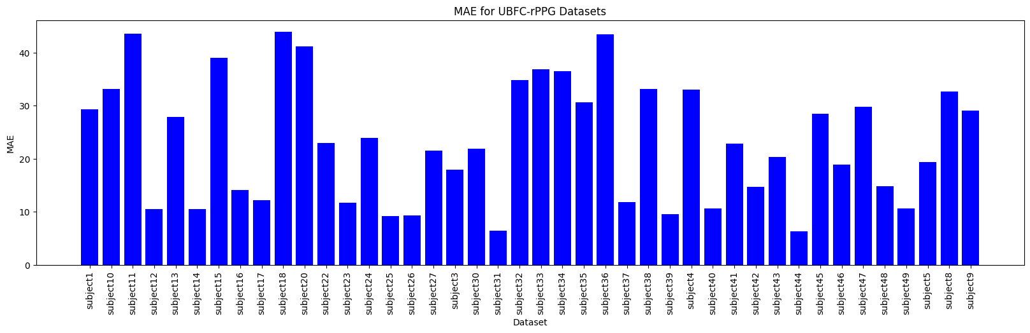
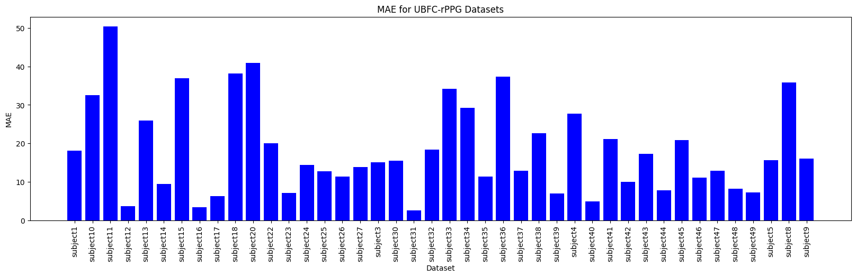
2.4 핵심 연구/개발 과제
중간보고 결과와 비교(UBFC-rPPG Dataset)
Average MAE: 23.27
Average MAE: 18.28

Slide 24
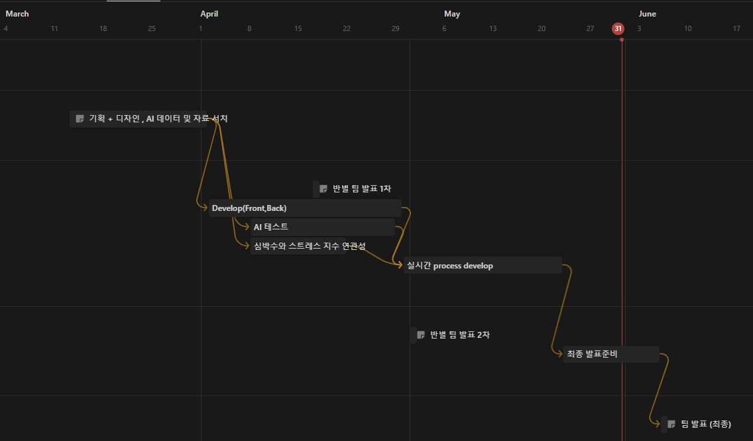
2.5 업무 분담/일정 계획
일정계획표

Slide 25
2.5 업무 분담/일정 계획
김현동
이원석
Heart Rate
(Signal & Image processing)
PM , HRV to SI
이다은
조유리
Frontend
(Flutter)
Backend
(SpringBoot,Flask)

Slide 26
3. 결론
3.1 달성 목표 및 성과
3.2 연구/개발의 의의

Slide 27
3.1 달성 목표 및 성과
ㆍ서비스 흐름이 UX 측면에서 고려됐는가? 달성률 100%
ㆍ심박수 측정이 PPG방식과 차이가 5 이하인가? 달성률 70%
ㆍ뷰 에러가 발생하지 않는가? 달성률 100%
ㆍ백엔드 개발(통신 API, AI 모델 서빙 등)이 원활하게 이루어 졌는가? 달성률 95%
ㆍ실시간으로 이미지를 초당 30 frame으로 추출하여
전송 및 처리가 원활하게 이루어지는가? 달성률 40%

Slide 28
3.2 연구/개발의 의의
ㆍ사용자의 주도적인 스트레스 관리를 유도하는 서비스를 만듦으로써
현대인들의 삶의 질 향상에 기여한다.
ㆍ보건의료 지역 불균형 해소에 기여한다.
ㆍ디지털 헬스 케어 시장에서 국내 기업의 역량을 향상시키고 경쟁력을
확대하는데 기여한다.

